Slide 1
7- «А» класс
2017год

Slide 2
Города-герои

Slide 3
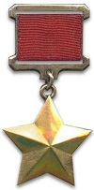
Почётное звание города-героя присваивалось в СССР городам, жители которых проявили «массовый героизм и мужество в защите Родины в Великой Отечественной войне 1941–1945 годов».

Slide 4
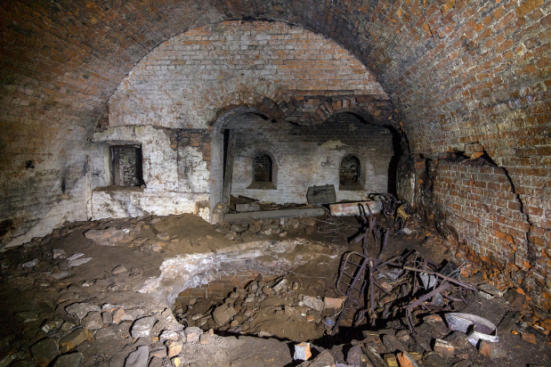
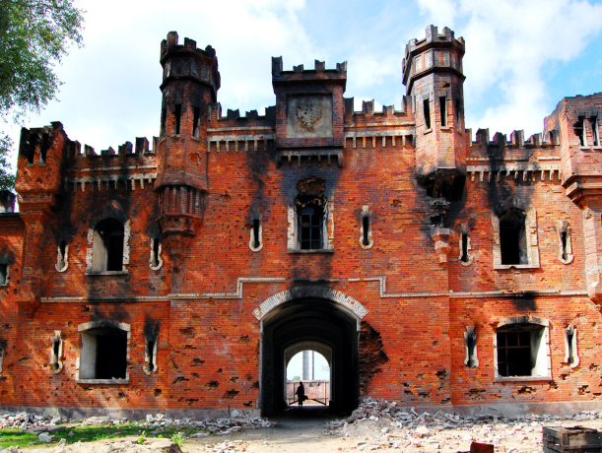
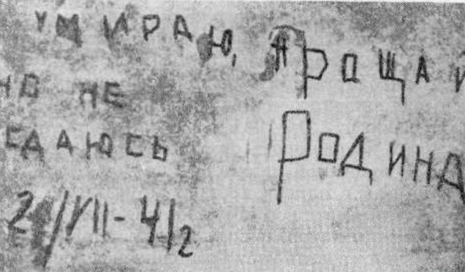
Брестская Крепость
Я-Брест.
Я стою обожженный.
Я бьюсь за солдатскую честь.
И нету здесь, нету сраженных.
Здесь только убитые есть.

Slide 5
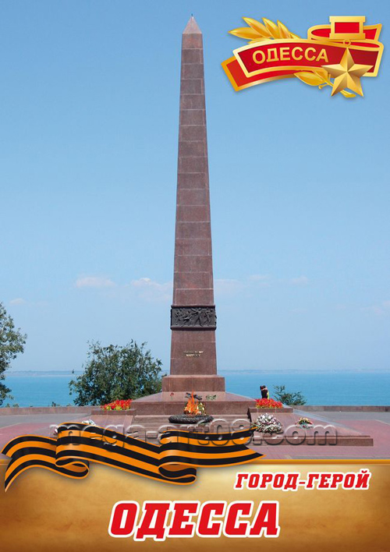
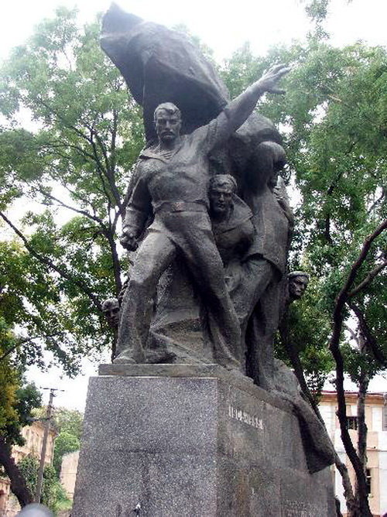
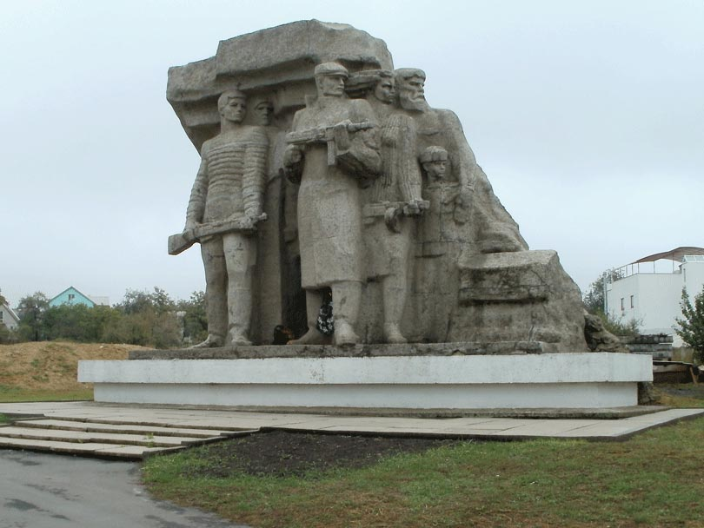
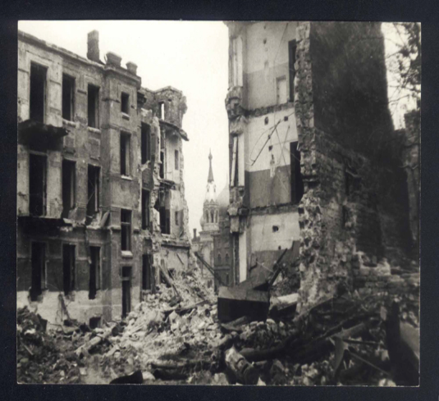
Одесса
Пусть рушатся, хрипя, дома в огне пожарищ,
Пусть смерть бредёт по улицам твоим,
Пусть жжет глаза горячий чёрный дым,
Пусть пахнет хлеб теплом пороховым,
Одесса, город мой, мой спутник и товарищ,
Одесса, город мой,
Тебя мы не сдадим.

Slide 6
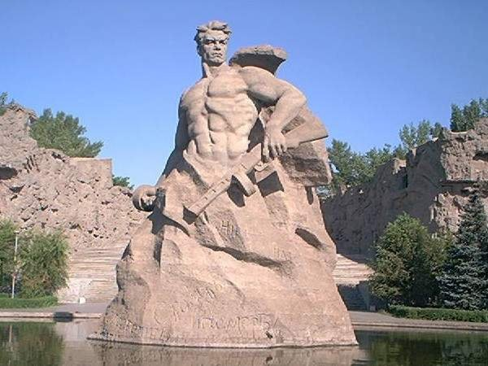
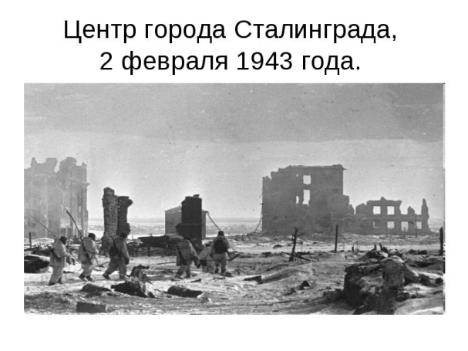
Волгоград
Средь гранитных плит и тополей,
Вдаль солдаты пристально глядят.
В небе ясном стая журавлей,
Смотрит мать на всех своих ребят.

Slide 7
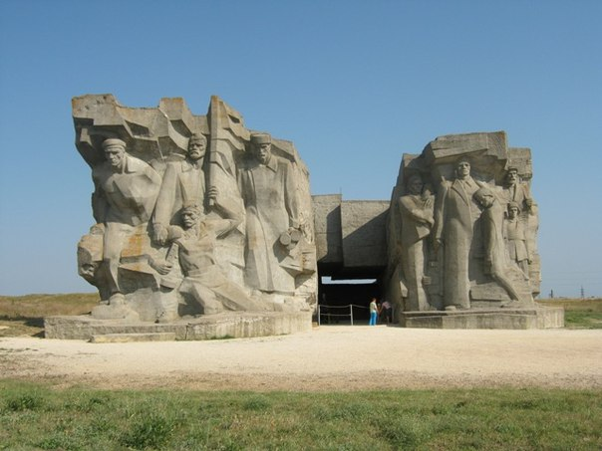
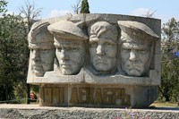
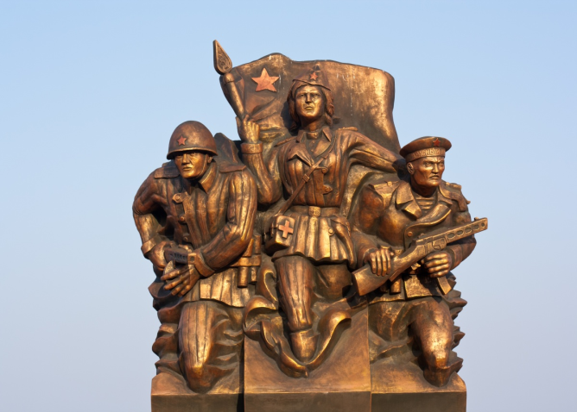
Керчь
На горе высокой Митридата обелиск и пушки с трёх сторон.
В честь бойца-матроса и солдата-
Памятник над морем вознесён

Slide 8
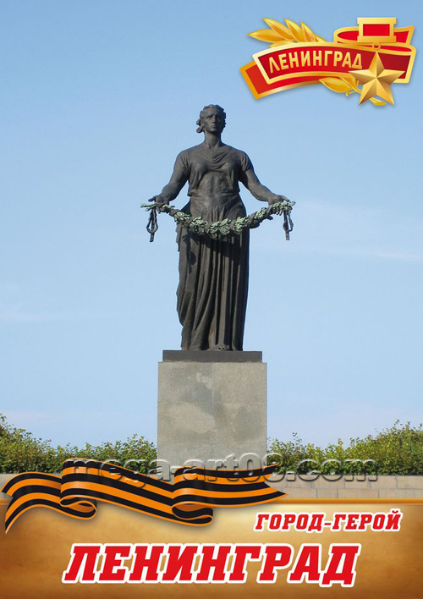
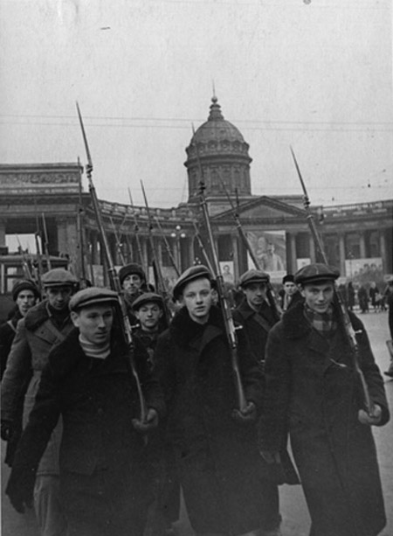
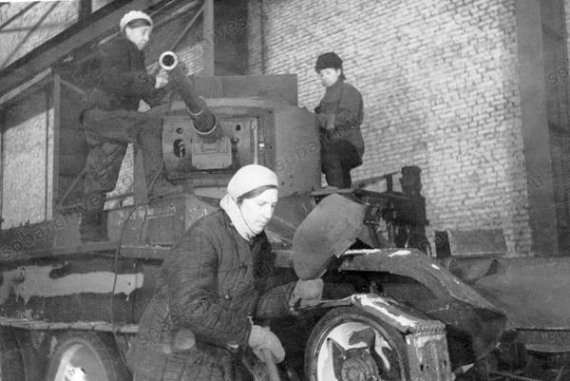
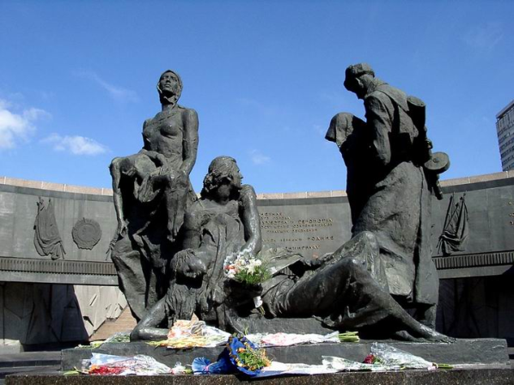
Ленинград
Домов затемнённых громады
В зловещем подобии сна,
В железных ночах Ленинграда Осадной поры тишина.
Но тишь разрывается воем-
Сирены зовут на посты,
И бомбы свистят над Невою,
Огнём обжигая мосты.

Slide 9
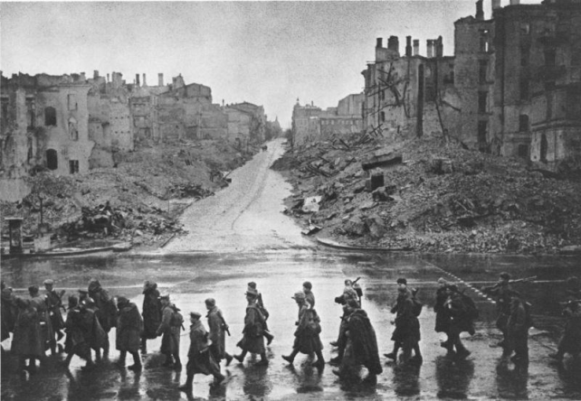
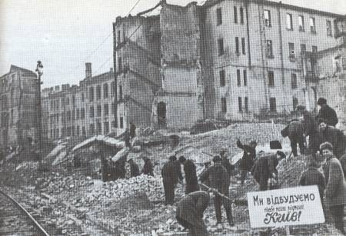
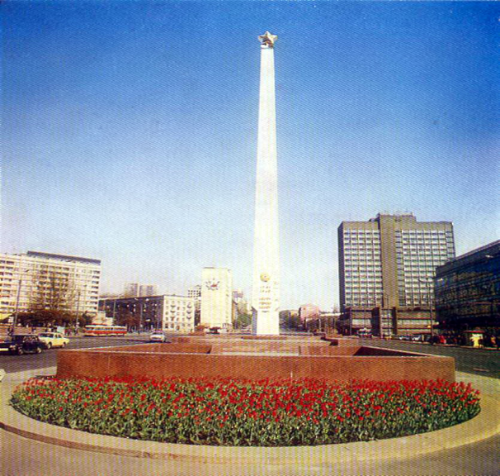
Киев
Прекрасный Киев наш
На вековечных кручах!
Многострадальному
Хвала тебе , хвала!
Пускай сияет день,
Где ночь,
Как смерть , прошла,
Пускай блестит весна,
Где небо было в тучах!

Slide 10
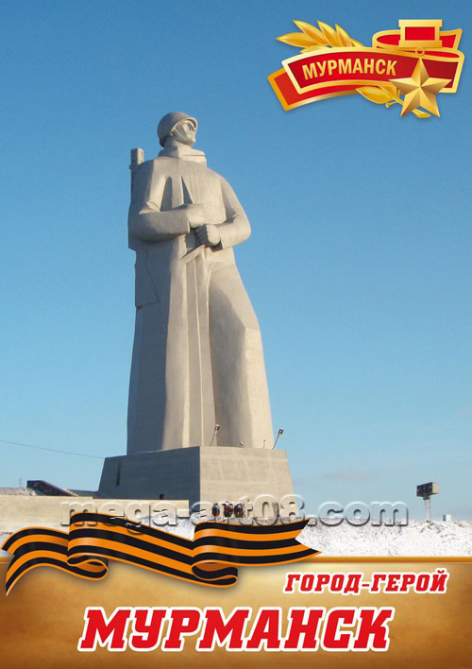
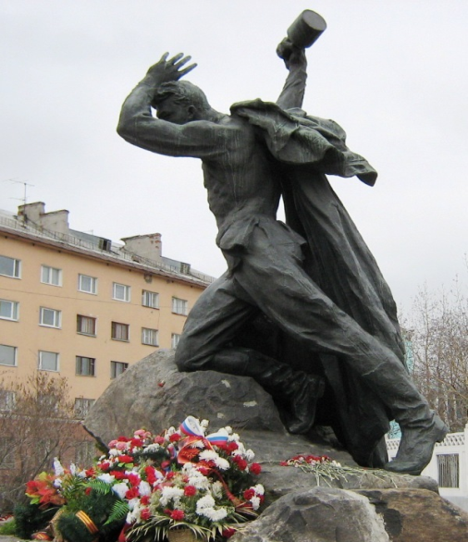
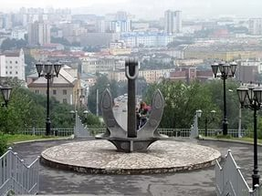
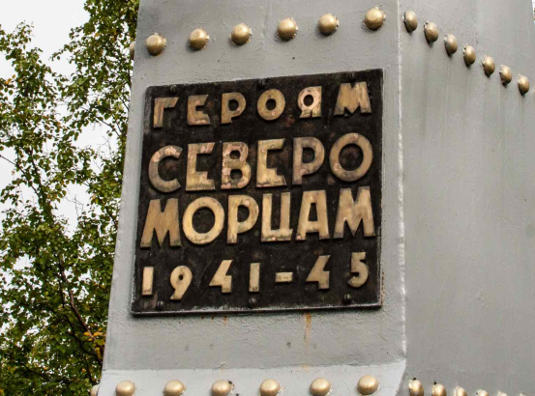
Мурманск
Слава городу, слава!
Колокол звенит.
Слава людям, слава,
море шумит, вторит!
Слава морю,
слава,
что подвигами штормит!
Браво флоту, браво,
что нас бережёт, хранит!
Браво, браво, браво – городу,
что стоит.

Slide 11
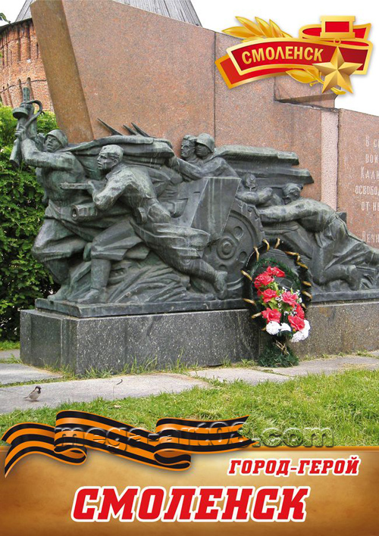
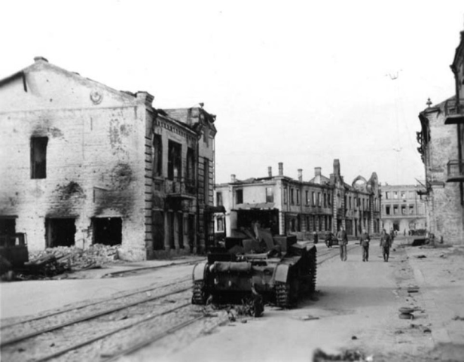
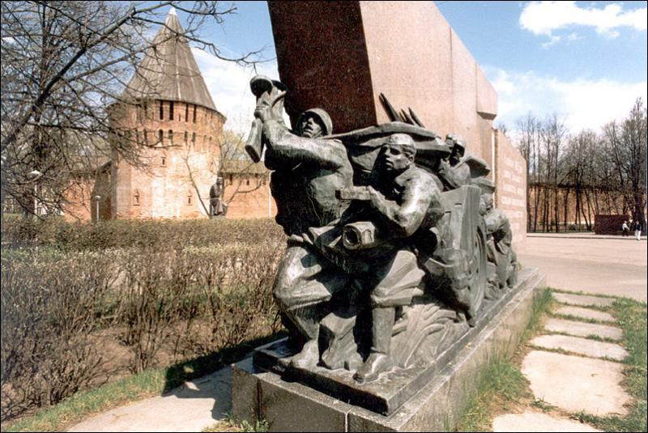
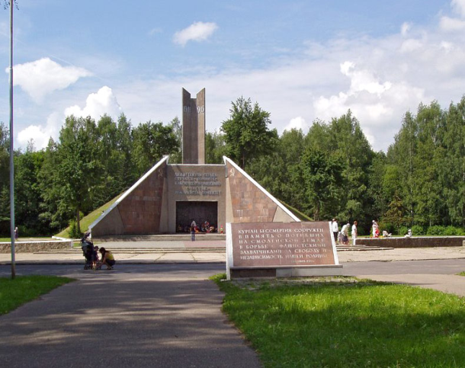
Смоленск
Я видел холм у старых стен кремля,
И этот холм забудется едва ли,
Здесь вся в слезах и вся в крови земля.
Здесь был конец. Здесь в яму зарывали.
Я видел всё , что видеть мне пришлось,
Что враг терзал без всяких сожалений…
Но, не на миг ему не удалось
Тебя, Смоленск,
поставить на колени.

Slide 12
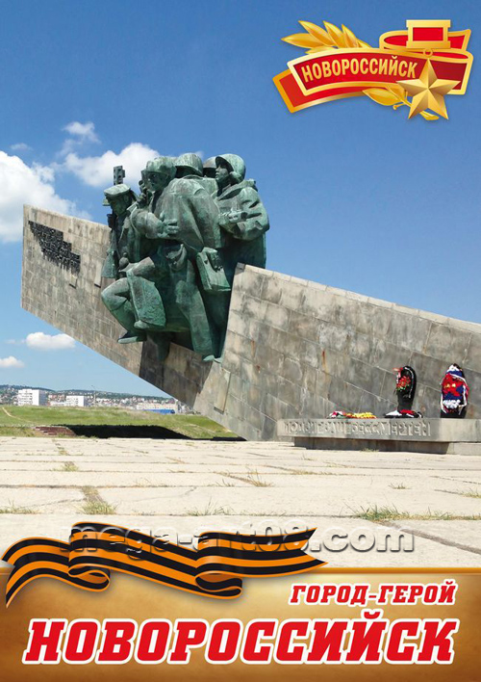
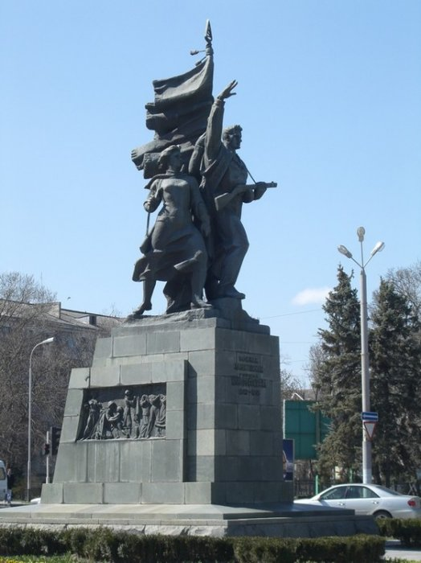
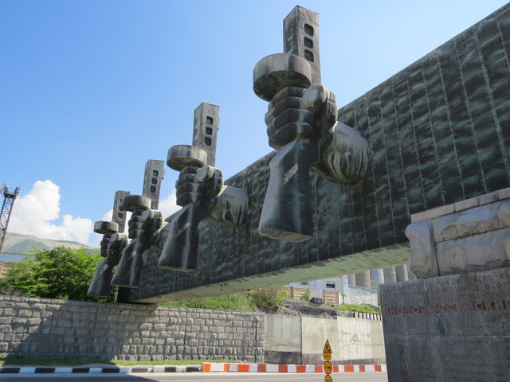
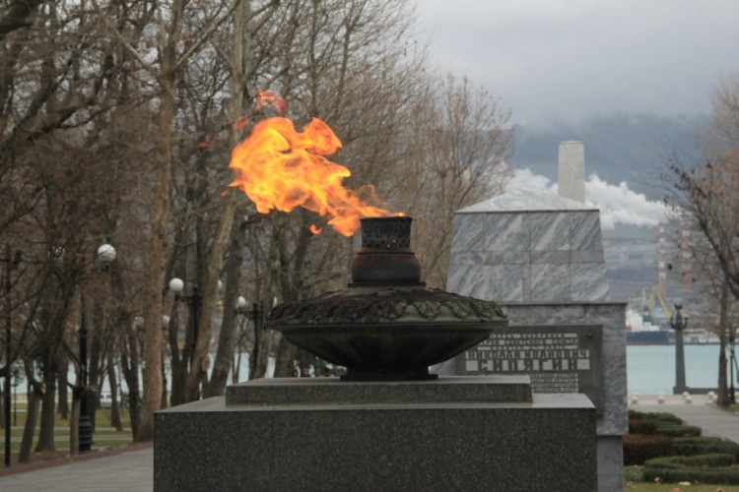
Новороссийск
Морпехи звали землю, Малой И каждый был уверен в том, Что хоть их враг, пока удалый, Но будет в битве, перелом. Земля та, кровью пропиталась И море стало алым, вдруг. И чайки в воздухе шептались: "Какой же сильный, русский дух"

Slide 13
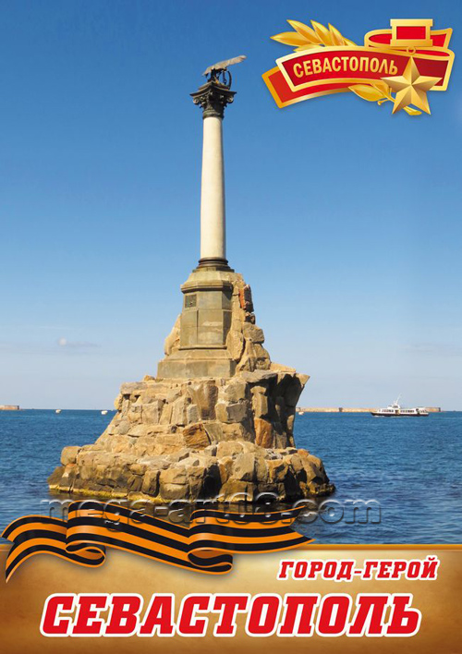
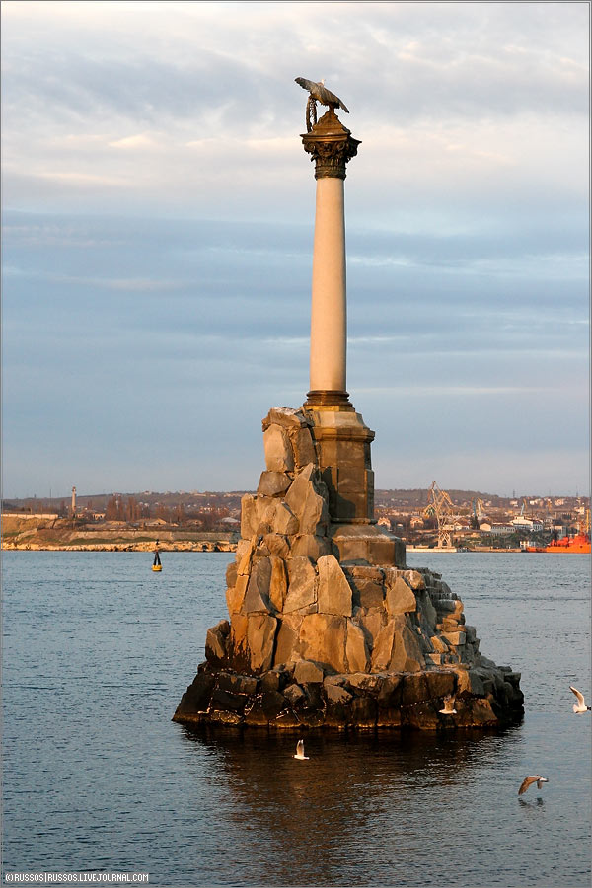
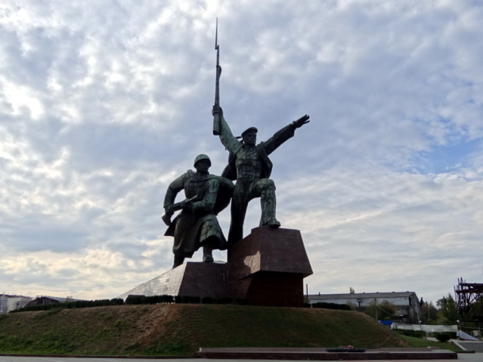
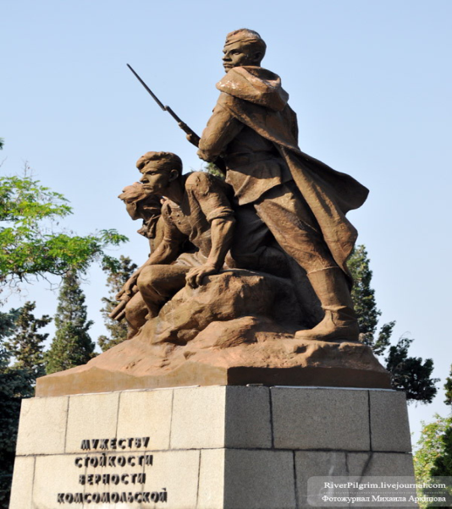
Севастополь
Восстань из пепла Севастополь,
Герой прославленный на век!
Твой каждый уцелевший тополь
Взлелеет каждый человек .
Те камне ,где ступал Нахимов ,
Нам стали дороги в двойне ,
Когда мы нашей кровью вымыв, Ввернули их родной стране.
Израненный ,но величавый
Войдёшь ты в летопись веков-
Бессмертный город нашей славы,
Святыня русских моряков

Slide 14
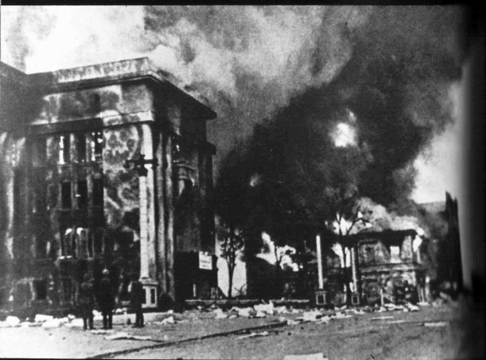
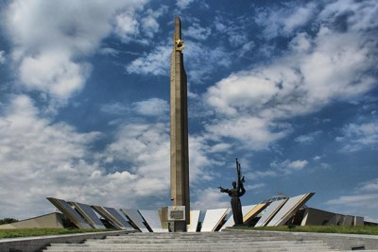
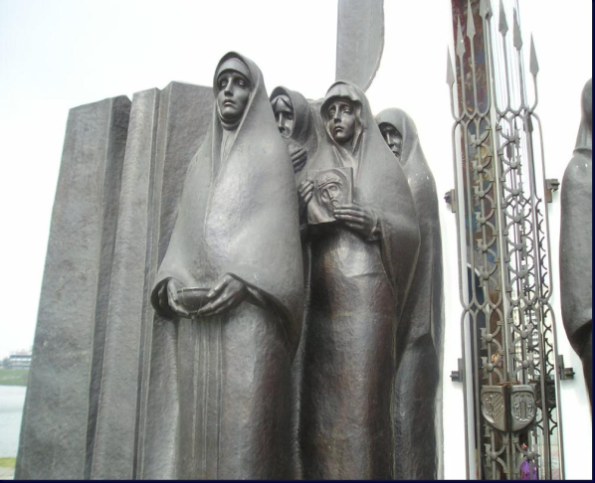
Минск
Три года город жил в осаде. Все эти годы вёл борьбу. И не молил он о пощаде. Не шёл Минск на поклон к врагу. Ушли все жители в отряды. И били немцев из лесов. Их звали просто-партизаны. Девиз у них: «Заряд-готов!"

Slide 15
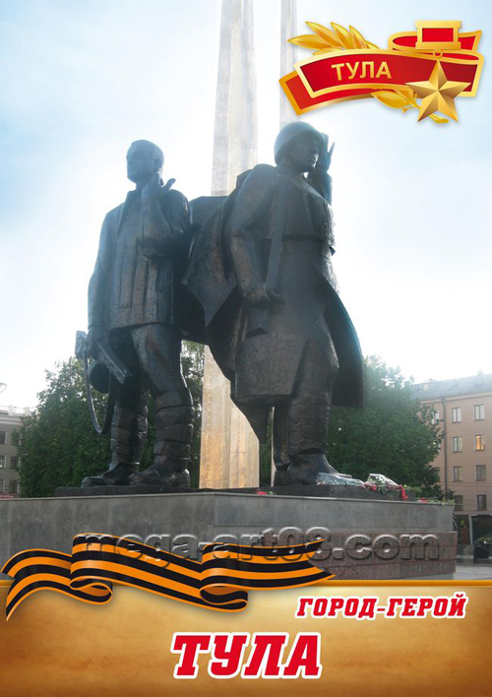
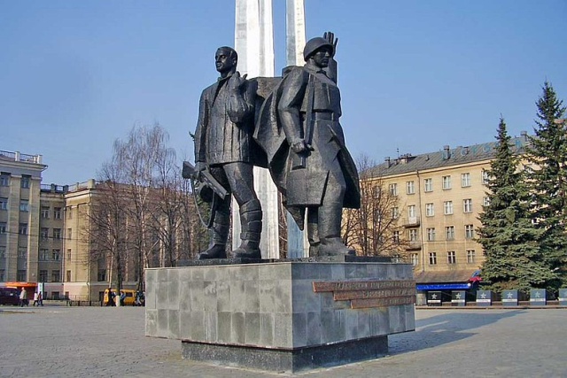
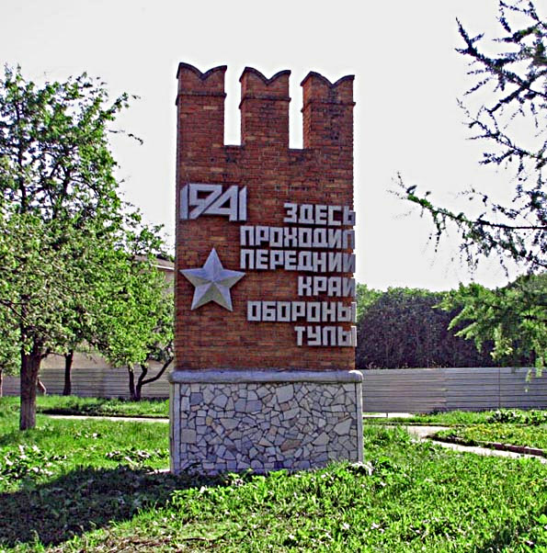
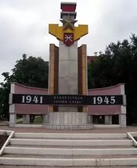
Тула
Тулой Родина гордится ,
Сила Тулы не мала.
Ведь не даром же столица нас в помощники взяла!
В ружья всю вложили душу
Тулы верные сыны.
И на море ,и на суше
Их винтовкам нет цены.

Slide 16
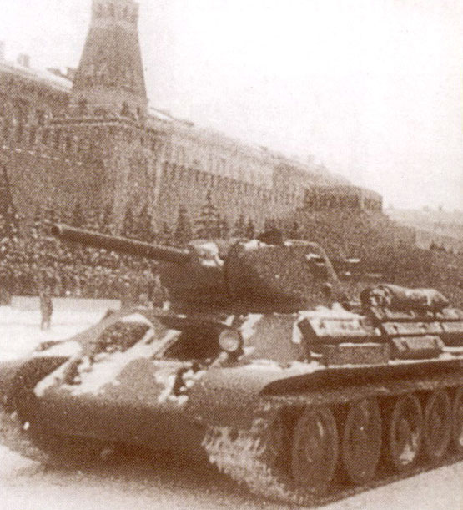
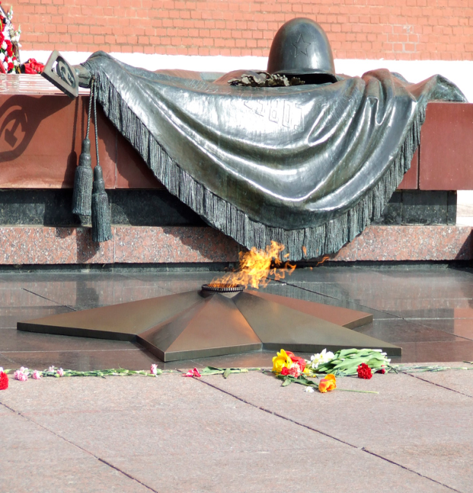
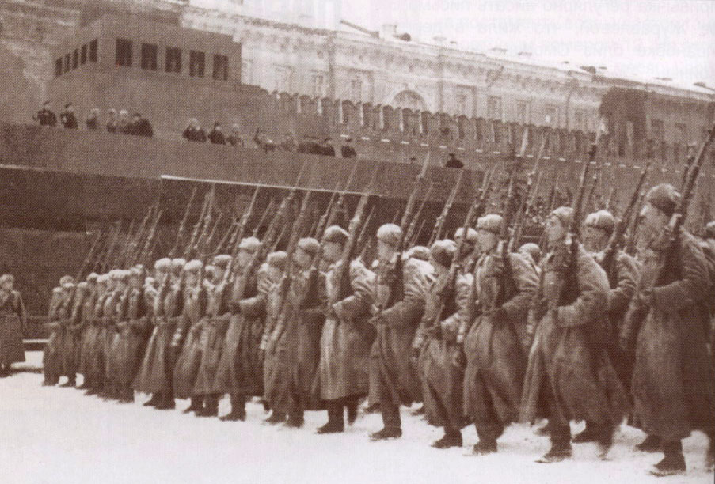
Москва
vv1231vv
Мы не дрогнем в бою За отчизну свою. Нам родная Москва дорога. Нерушимой стеной, Обороной стальной Остановим, Отбросим врага.

